Slide 1
Đề tài: Tìm hiểu và ứng dụng công cụ kiểm thử tự động vào kiểm thử phần mềm
Sinh viên thực hiện: Nguyễn Thị Nhung
GVHD: Nguyễn Thị Thanh Tân

Slide 2
NỘI DUNG BÁO CÁO
1. Tổng quan về đề tài
Lý do chọn đề tài
Mục tiêu của đề tài
2. Kiểm thử phần mềm
3. Các công cụ kiểm thử tự động
Công cụ kiểm thử chức năng
Công cụ kiểm thử hiệu năng
4 . Ứng dụng công cụ tự động trong kiểm thử website viectotnhat.com
5. Kết luận

Slide 3
Tổng quan về đề tài
Lý do chọn đề tài
Kiểm thử phần mềm để đảm bảo độ tin cậy, giảm thiểu lỗi có thể xảy ra trong qua trình khách hàng sử dụng sản phẩm
Kiểm thử tự động giảm bớt công sức kiểm thử và rèn luyện kỹ năng lập trình
Sử dụng các công cụ kiểm thử tự động sẽ hỗ trợ thực hiện kiểm thử mà kiểm thử bằng tay không đem lại hiệu quả cao như kiểm thử hiệu năng.

Slide 4
Tổng quan về đề tài
Mục tiêu của đề tài
Tìm hiểu về kiểm thử phần mềm
Các công cụ kiểm thử tự động
Ứng dụng công cụ kiểm thử tự động vào kiểm thử website

Slide 5
Kiểm thử thử phần mềm
Kiểm thử phần mềm là một quá trình được tiến hành bởi một nhóm chuyên viên kiểm thử, trong đó một đơn vị phần mềm, một nhóm các đơn vị được tích hợp, hoặc cả gói phần mềm được kiểm tra bằng cách chạy các chương trình trên máy tính. Tất cả các bước kiểm tra lên được tiến hành theo các thủ tục kiểm thử và các trường hợp kiểm thử đã được thông qua
Phân loại kiểm thử:
Kiểm thử thủ công và kiểm thử tự động.
Kiểm thử hộp đem, hộp trắng, hộp xám.

Slide 6
Kiểm thử thử phần mềm
Các giai đoạn kiểm thử phần mềm: thưởng trải qua 4 giai đoạn.
Kiểm thử đơn vị
Kiểm thử tích hợp
Kiểm thử hệ thống
Kiểm thử chấp nhận
Khi hệ thống có sự thay đổi mã nguồn thì chúng ta phải thực hiện kiểm thử hồi quy

Slide 7
Kiểm thử thử phần mềm
Kiểm thử tự động là dùng phần mềm điều khiển việc thi hành kiểm thử, so sánh kết quả có được với kết quả mong muốn, thiết lập các điều kiện đầu vào, các kiểm soát kiểm thử và các chức năng báo cáo kết quả
Các trường hợp lên kiểm thử tự động
Trường hợp không đủ tài nguyên
Trường hợp kiểm thử hồi quy
Trường hợp kiểm thử vận hành của hệ thống

Slide 8
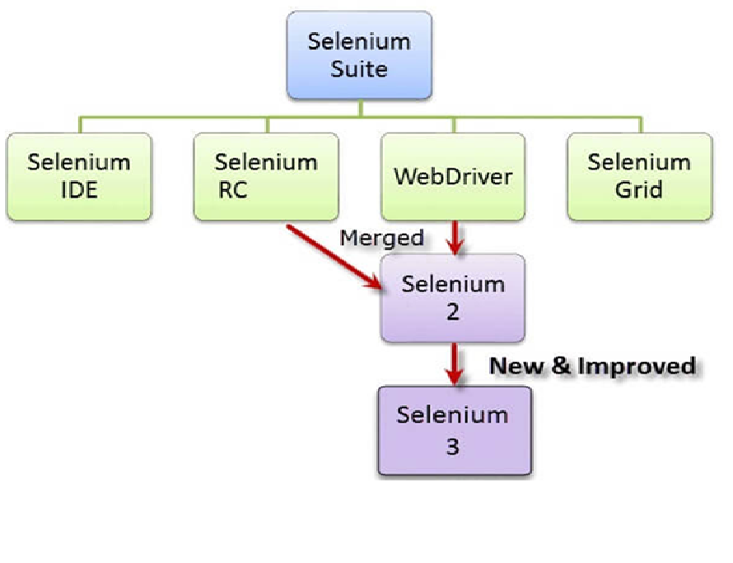
Công cụ kiểm thử tự động
3.1 Công cụ kiểm thử chức năng: Selenium
Selenium là một bộ các công cụ hỗ trợ kiểm thử tự động các tính năng của ứng dụng web gồm các thành phần

Slide 9
Công cụ kiểm thử tự động
3.2 Công cụ kiểm hiệu năng: Jmeter
Kiểm thử hiệu năng (Performance Testing) được thực hiện để xác định tốc độ một hệ thống thực hiện nay xử lý một khối công việc cụ thể
Kiểm thử hiệu năng xác định:
Thời gian phản hồi
Thông lượng hệ thống
Số giao dịch đồng thời
Số lượng tối đa người dùng

Slide 10
Công cụ kiểm thử tự động
Jmeter là công cụ để đo độ tải và performance của đối tượng
là một phần mềm mã nguồn mở được viết bằng java
Jmeter Performance Testing gồm 2 phần:
Load Testing
Stress Testing

Slide 11
Ứng dụng kiểm thử website
Ứng dụng kiểm thử chức năng cho website viectotnhat.com.
Các bước thực hiện:
B1. Lập kế hoạch kiểm thử
B2. Thiết kế kịch bản kiểm thử
B3. Thiết kế trường hợp kiểm thử
B4. Thực hiện kiểm thử
B5. Phân tích, đánh giá kết quả kiểm thử

Slide 12
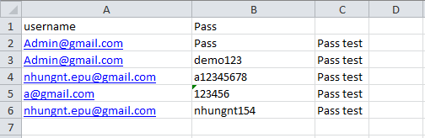
Kết quả kiểm thử cho chức năng đăng nhập.

Slide 13
Ứng dụng kiểm thử website
Kiểm thử hiệu năng website viectotnhat.com bằng công cụ jmeter
B1. Xác định mục tiêu kiểm thử
B2. Chuẩn bị môi trường kiểm thử
B3. Tạo kịch bản kiểm thử
B4. Thực hiện kiểm thử hiệu năng
B5. Phân tích và đánh giá kết quả

Slide 14
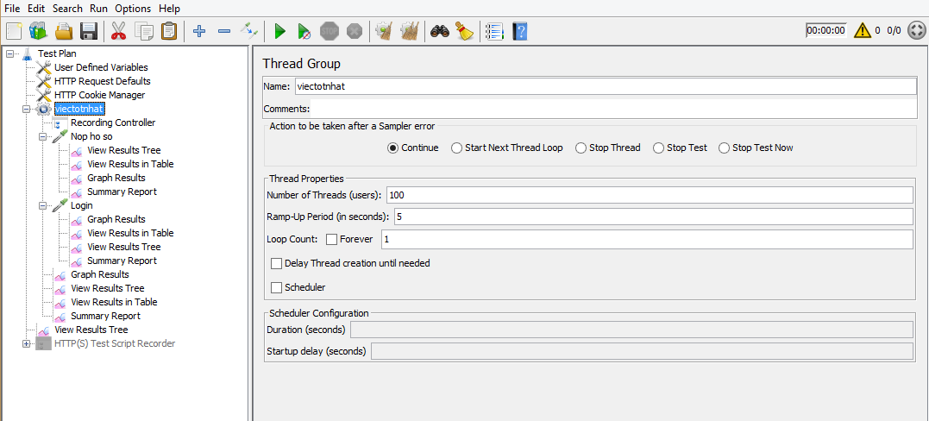
Ứng dụng kiểm thử website
Giao diện jmeter nhập và thiết lập điều kiện kiểm.

Slide 15
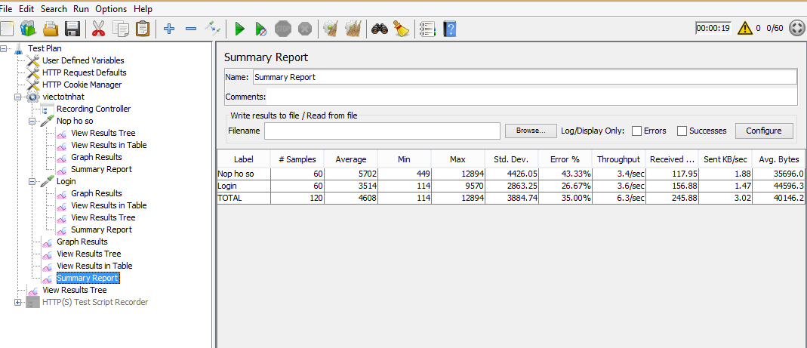
Kết quả kiểm thử hiệu năng chức năng

Slide 16
Kết luận
Kết quả đạt được
Hiểu về quy trình kiểm thử phần mềm
Tìm hiểu và áp dụng công cụ kiểm thử selenium Webdriver vào kiểm thử chức năng website
Tìm hiểu áp dụng công cụ kiểm thử hiệu năng vào áp dụng kiểm thử hiệu năng website viectotnhat.com
Hạn chế:
chỉ mới nghiê cứu được 1 trong 4 bộ công cụ selenium

Slide 17
Kết luận
Chưa nghiên cứu sâu phần lập trình nâng cao với selenium Wendriver
Chưa tìm hiểu và thực hiện kiểm thử hiệu năng nâng cao hơn
Hướng phát triển: Trong thời gian tới em sẽ tiếp tục nghiên cứu sâu hơn về các vấn đề của kiểm thử phần mềm, và đặc biệt là bộ công cụ kiểm thử tự động selenium và Jmeter để có thể áp dụng tốt hơn trong các công việc kiểm thử.

Slide 18
Em xin chân thành cảm ơn quý thầy cô và các bạn đã theo dõi và lắng nghe!

